Slide 1
Avancement des programmes de surveillance RMQS, BDAT & CEES

Slide 2

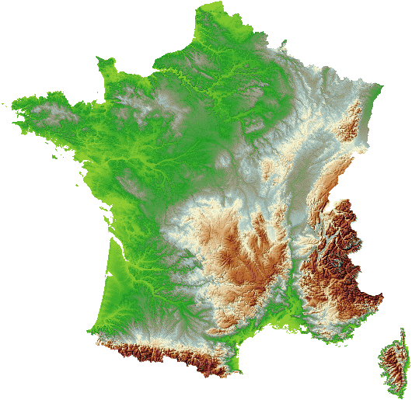
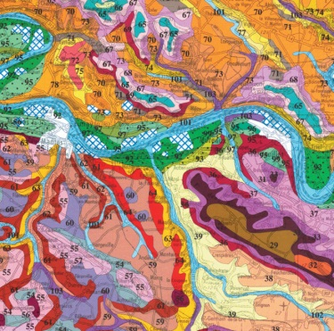
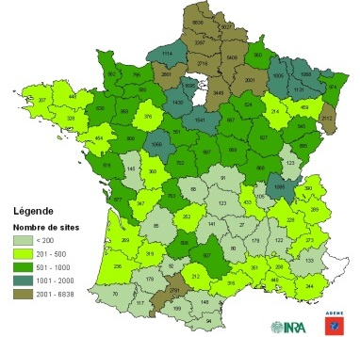
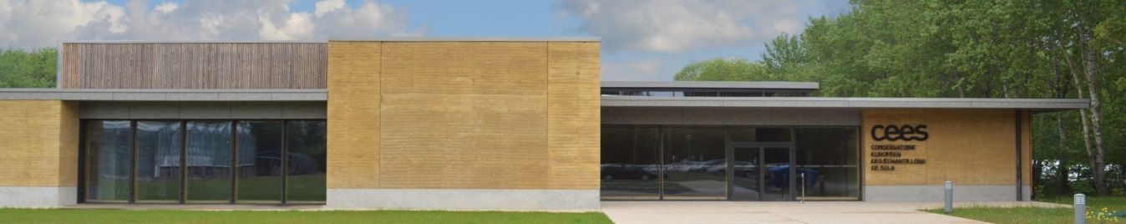
Quatre grands programmes d’acquisition
Inventaire
Surveillance
Améliorer la connaissance et la surveillance des sols de France
IGCS
RMQS
Éléments traces métalliques
Analyses agronomiques
Capitaliser les analyses de sols réalisées en France
BDETM
BDAT
+ un outil collectif : le conservatoire européen d’échantillons de sols

Slide 3
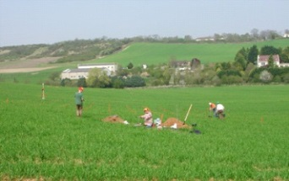
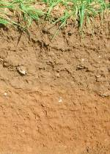
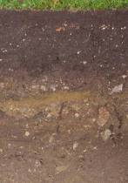
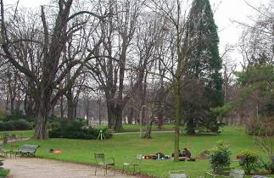
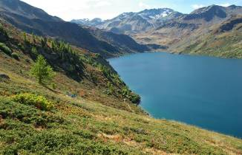
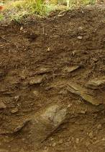
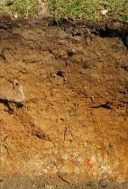
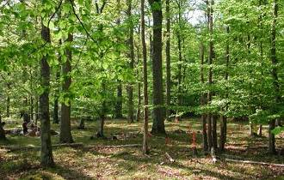
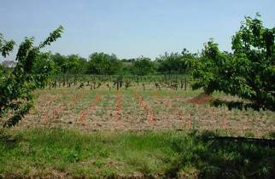
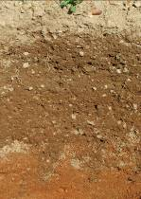
Réseau de Mesures de la Qualité des Sols (RMQS)
« Suivre l’évolution de la qualité des sols français »
Établir un tableau de bord de la qualité des sols (bilan et référence)
Cartographier les propriétés des sols
Détecter des évolutions (réseau d’alerte)
Constituer une banque d’échantillons de sols
© Claudy Jolivet (INRA Orléans)
Notes:
Quels sont les objectifs de ce réseau ? Nous en avons identifié cinq principaux
Disposer d’un tableau de bord de la qualité des sols : le RMQS permettra de réaliser des bilans de l’état des sols en France. Il servira de référence nationale vis-à-vis des propriétés mesurées
Caractériser des gradients : nous attendons de ce réseau qu’il nous permette de mettre en évidence des gradients à l’échelle du territoire.
Détecter des évolutions : à l’issu de la deuxième campagne nous serons en mesure d’évaluer l’évolution des propriétés du sol et d’alerter la communauté scientifique et le monde politique vis-à-vis des évolutions constatées.
Support de validation : le RMQS est le seul réseau d’observation des sols couvrant la totalité du territoire national. A ce titre il constituera une base de données d’une grande richesse qui permettra, par exemple, de valider des résultats issus de modélisation. Un exemple : les scientifiques qui modélisent l’effet de changements d’occupation du sol sur les stocks de carbone des sols, disposeront de 2200 points de validation des résultats de leur modèle.
Banque d’échantillon : nous allons conserver au sein du Conservatoire des sols la totalité des échantillons prélevés sur les sites du RMQS lors de chaque campagne. Nous allons ainsi constituer une véritable banque d’échantillons dont les applications seront multiples.

Slide 4
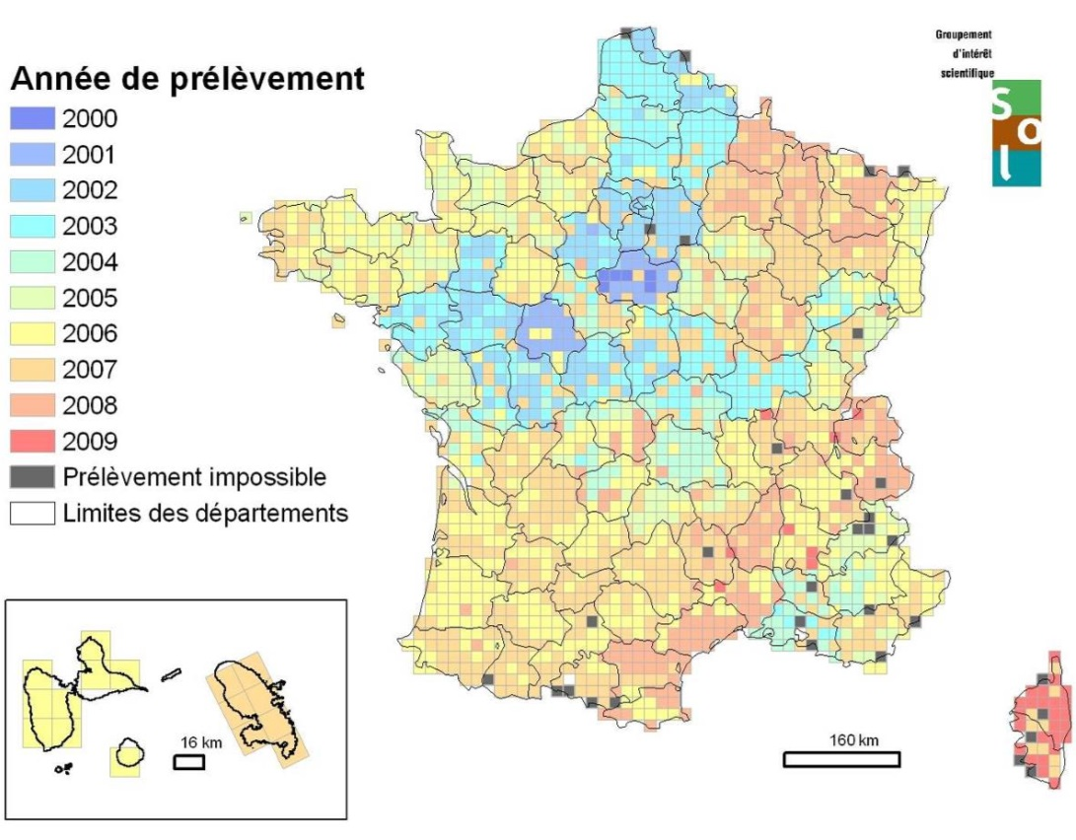
Une nouvelle stratégie d’échantillonnage annualisée
RMQS1
RMQS2
Année de prélèvement
impossible
Améliorer la capacité du RMQS à détecter des évolutions et pouvoir cartographier plus rapidement des variables à l’échelle de la France

Slide 5
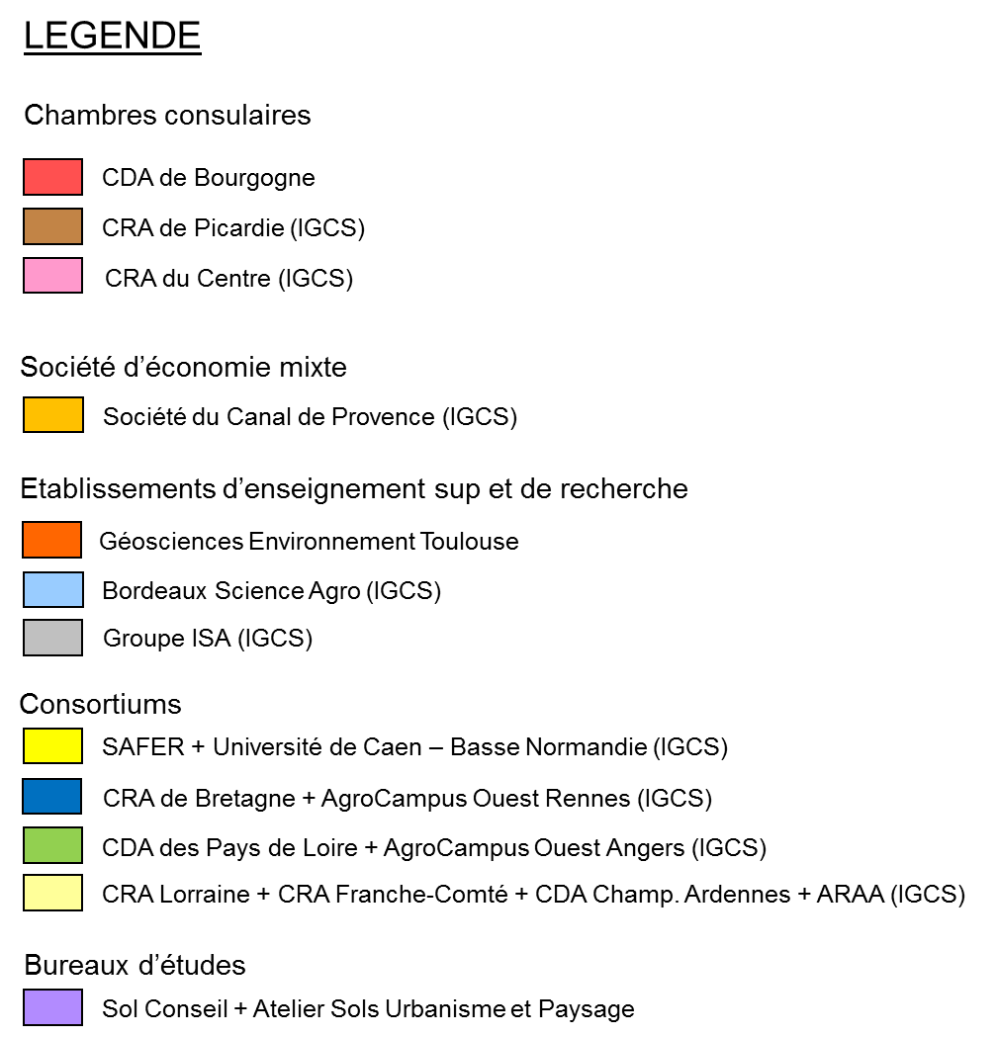
Une collaboration renouvelée avec nos partenaires régionaux

Slide 6
RMQS2 : un budget consolidé
de 13 M€ pour 12 ans*
Recettes (M€)
4,6 MEDDE (35%)
3,7 INRA (28%)
2,4 ADEME (18%)
1,5 MAAF (12%)
0,6 Partenaires régionaux (5%)
0,1 ONEMA (1%)
0,1 IGN (1%)
Dépenses (M€)
4,8 partenariat régional (37%)
3,7 personnel permanent INRA (28%)
2,1 personnel contractuel INRA (16%)
0,9 analyses (7%)
0,8 fonctionnement et matériel (6%)
0,6 déplacements (5%)
0,1 frais de gestion INRA (1%)
→ 6 000 € / site
* Engagement pluriannuel conditionné par l’obtention par les financeurs des budgets annuels de l’état

Slide 7
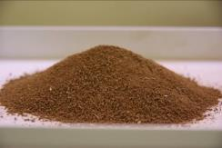
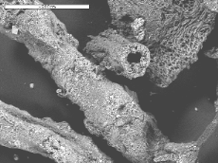
Un menu analytique axé sur
le changement climatique
Menu standard
Paramètres pédologiques : pH, C, N, P ass., CEC, cations éch., …
Carbone et gaz à effet de serre:
  matières organiques particulaires
  Black carbon
  test de réduction du N₂O en N₂
© Claudy Jolivet (INRA Orléans)
Options validées
Stocks de carbone profond
  mesures de teneurs en carbone et masse volumiques apparente jusqu’à 1 m de profondeur
Réservoir en eau utilisable des sols
  teneurs en eau à pF 2 et pF 4,2
  volume des éléments grossiers
  réservoir utilisable des éléments grossiers
+ projets de recherche

Slide 8
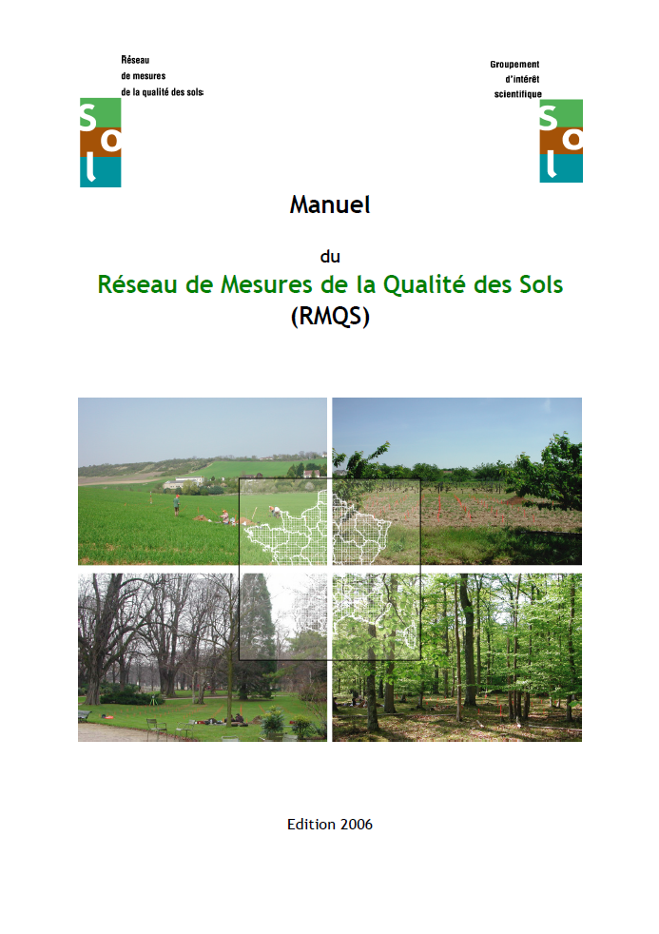

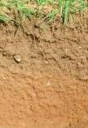

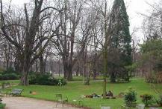



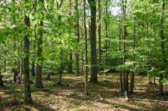
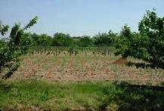
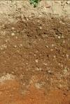

Un nouveau manuel RMQS
Manuel du Réseau de mesures de la qualité des sols (RMQS)
Deuxième campagne métropolitaine
2016 - 2027

Slide 9
RMQS2 : calendrier de la campagne
Préparation de la campagne
Campagne RMQS2
2010
2012
2014
2016
2018
2020
2022
2024
2026
2028
Bilan année 1
Bilan année 2
Bilan année 3
Bilan année 4
Bilan année 5
Bilan année 6
Bilan année 7
Bilan année 8
Bilan année 9
Bilan année 10
Bilan année 11
Bilan année 12
Journées de lancement
04 et 05/02/16
Séminaires RMQS à définir
Période de formation des équipes
Séminaire de fin de campagne

Slide 10
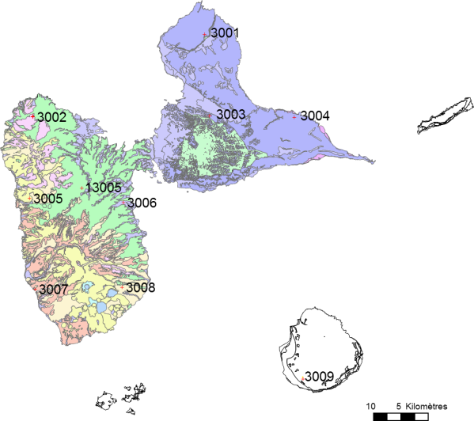
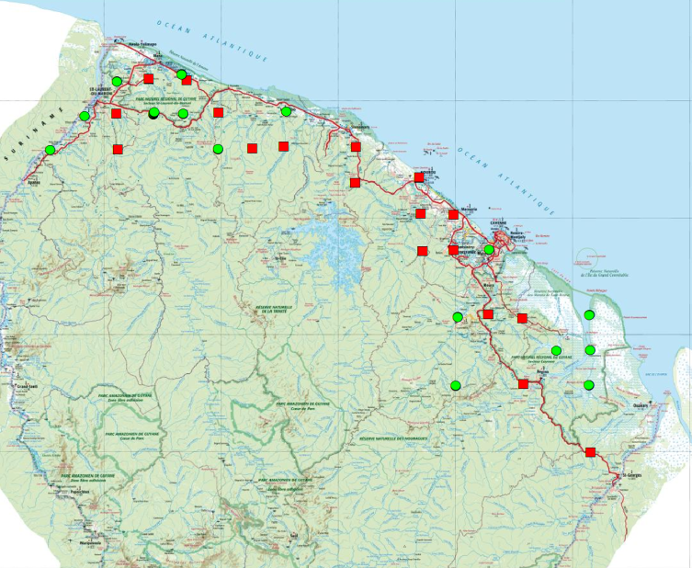
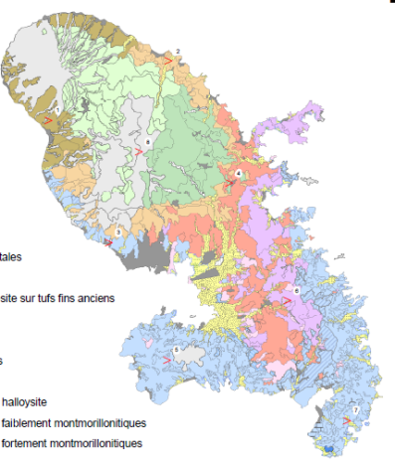
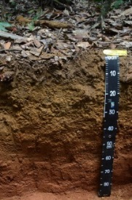
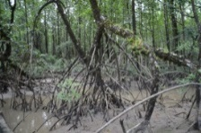
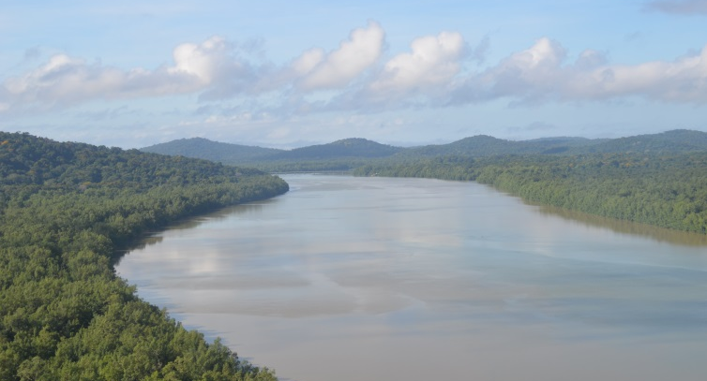
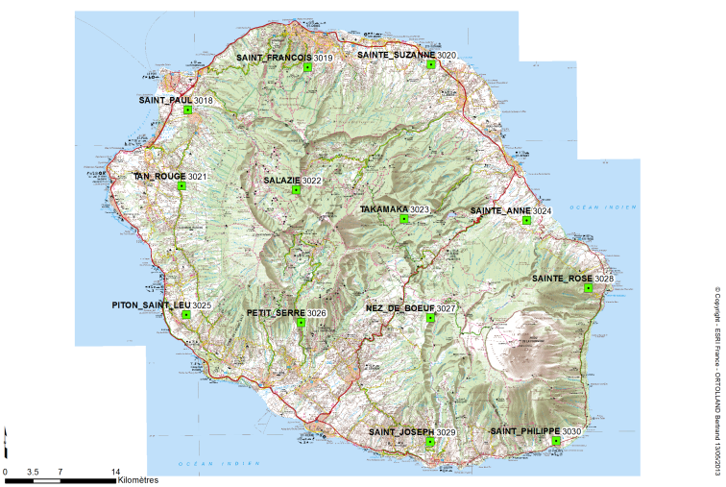
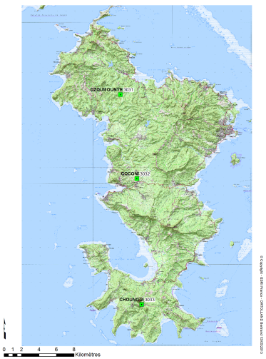
Extension du RMQS Outre-mer
Guadeloupe (2006)
Martinique (2007)
Guyane (2014 - 2015)
Campagne 2014
Campagne 2015
3011
3010
3013
3012
3015
3014
3016
Réunion (2012)
Mayotte (2012)
3031
3032
Réunion, Mayotte, Guyane
66 sites RMQS en Outre-mer
3033

Slide 11

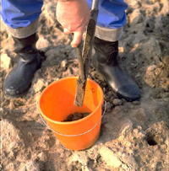
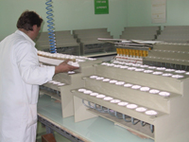
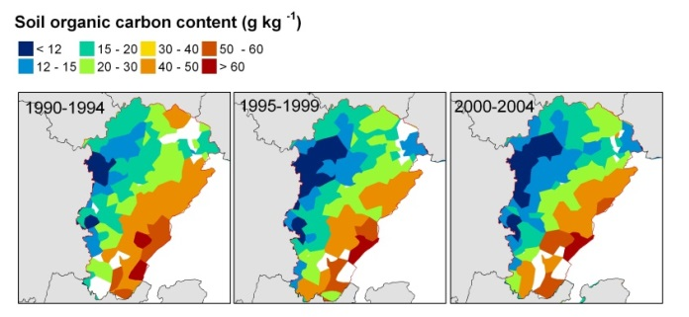
La base de données
des analyses de terre (BDAT)
«Capitaliser les analyses des sols agricoles français»
Collecter les milliers d’analyses de sols agricoles réalisées chaque année
Transformer des informations individuelles, isolées, dispersées et atemporelles en bases de données riches, géoréférencées et temporelles
Développer des outils de suivi de l’évolution de la qualité des sols

Slide 12
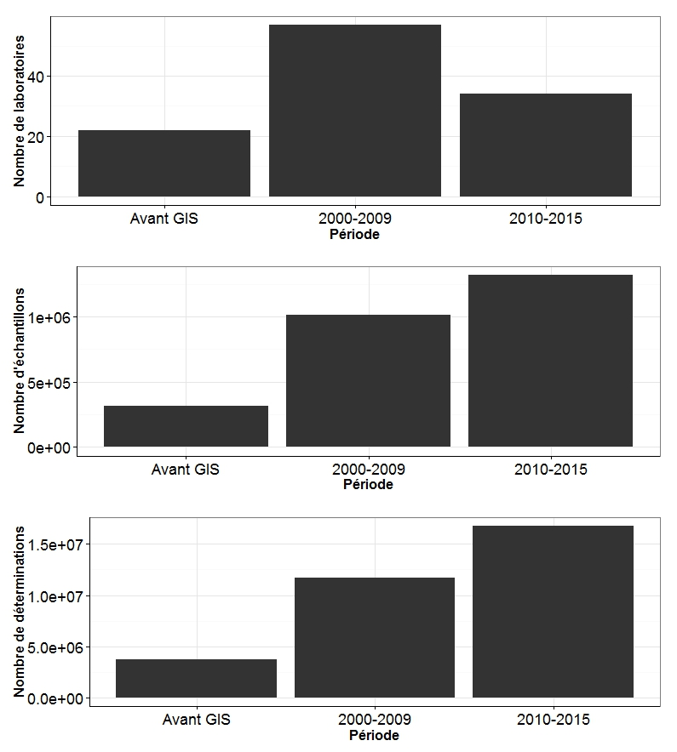
Évolution des données collectées
Avant le GIS
2000 - 2009
2010-2015
Laboratoires
+ 49 %
2 225 922
échantillons
Échantillons
26 168 379
déterminations
Déterminations
+ 51 %
Gros effort de capitalisation de données, gain en efficacité
Amélioration de la qualité des données collectées

Slide 13
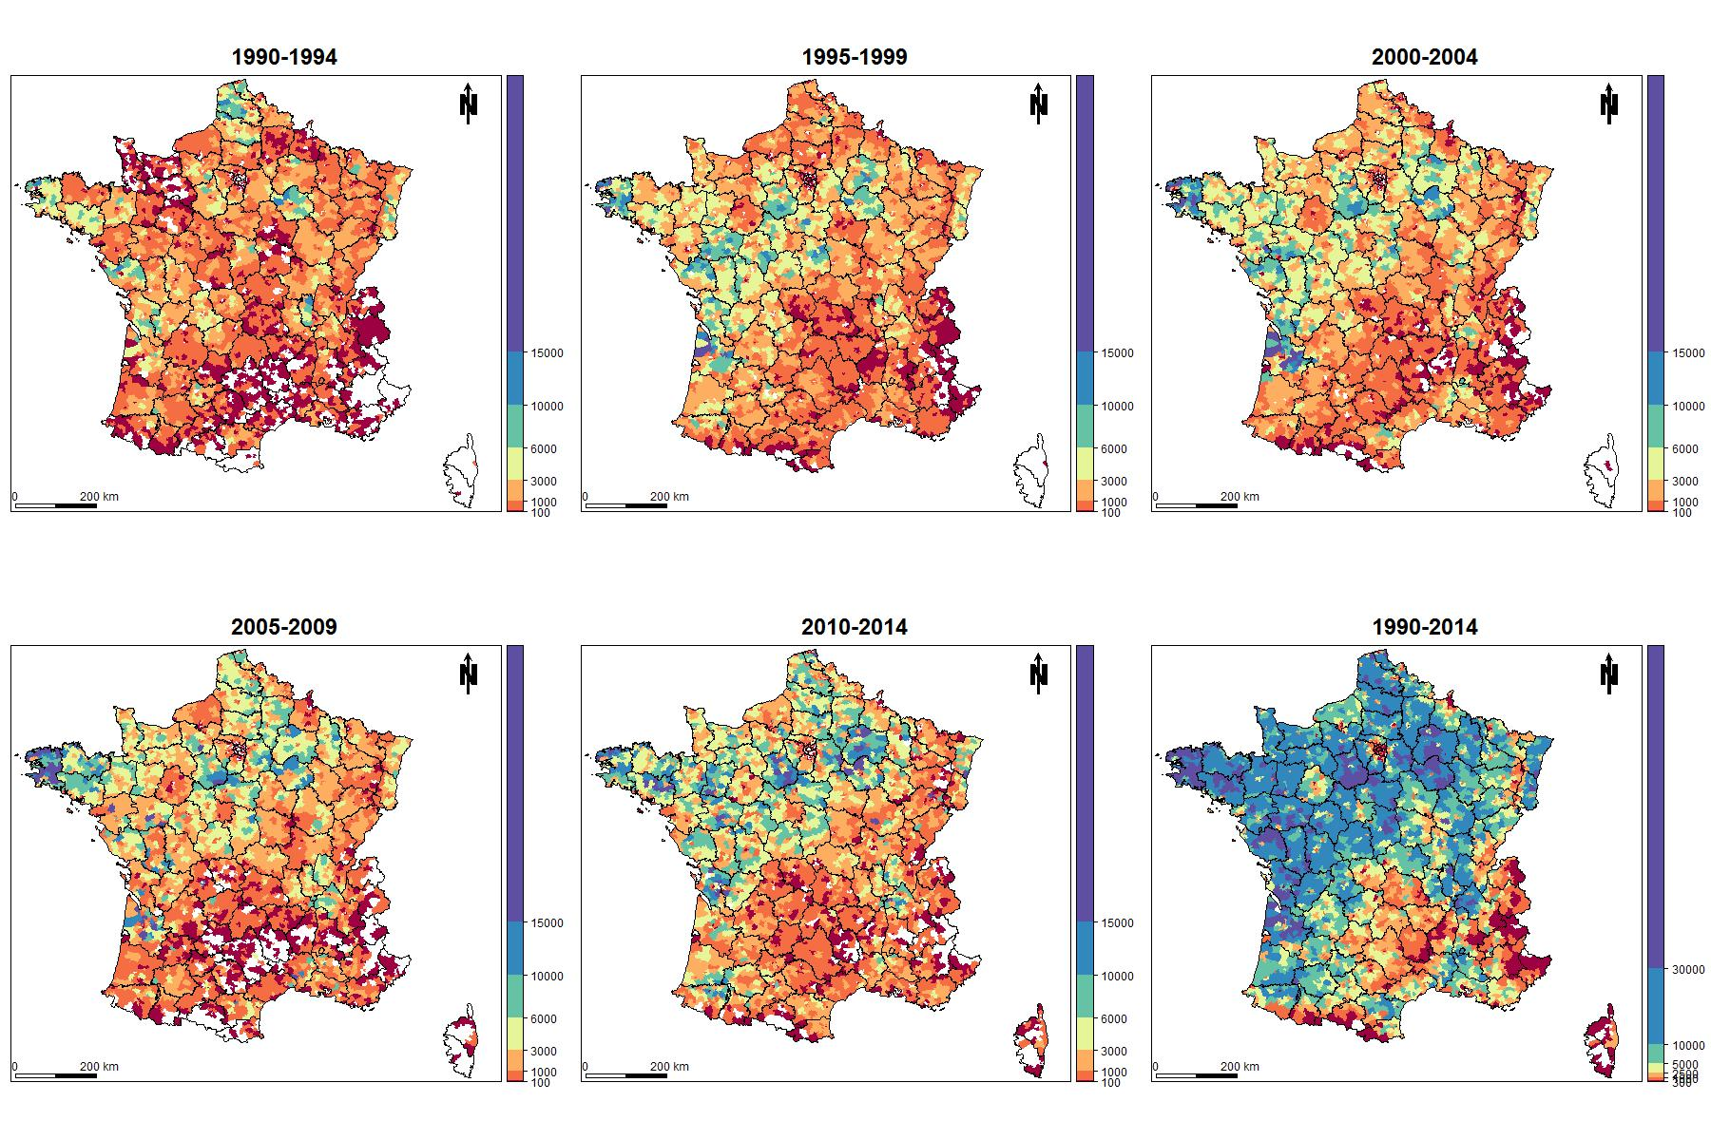
Répartition spatiale des données
1990 - 1994
1995 - 1990
2000 - 2004
2005 - 2009
2010 - 2014
1990 - 2014
Couverture exhaustive du territoire
Hétérogénéité de la répartition spatiale des données
Notes:
Permet de faire des analyses

Slide 14
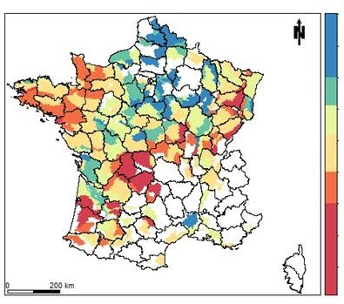
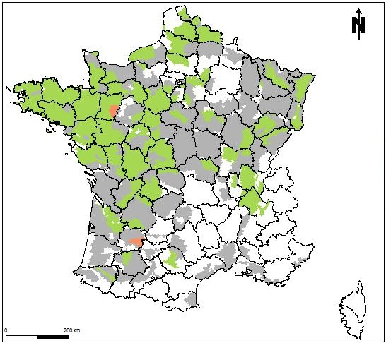
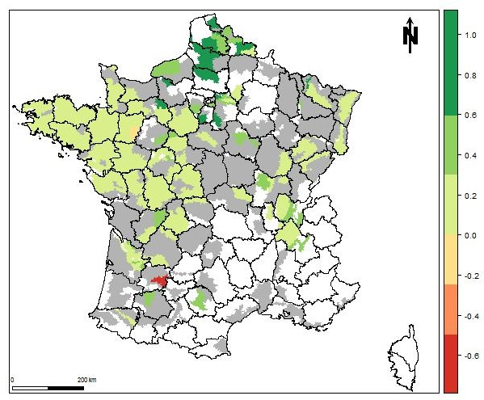
Quelles évolutions de la fertilité des sols ?
le pH
Médiane de la 1re période
7,2
Evolution
7
6,8
6,6
6,4
Augmentation
Diminution
Indéterminée
Calcul
impossible
6,2
6
5,8
5,6
Ampleur de l’évolution
1,0
0,8
→ Augmentation généralisée du pH des sols agricoles non calcaires (meilleure gestion de la fertilisation des sols)
0,6
0,4
0,2
0
-0,2
Swiderski C. et al., 2016, Soil Use Manag
-0,4
-0,6

Slide 15
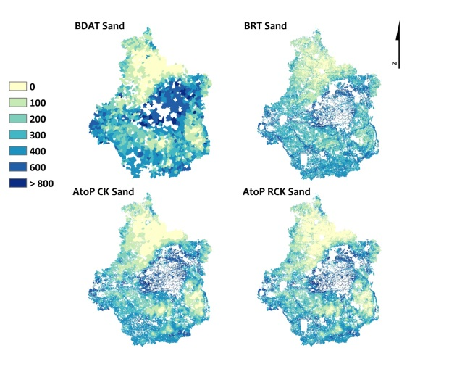
Comparaison de méthodes de cartographie
4 méthodes de cartographie numérique
Utilisation de covariables et de la géostatistique
Validation externe par le RMQS
Les cartes cantonales sont pertinentes
Pour le sable, 15 % de gain de précision avec les méthodes les plus complexes
Modèle | RMSE | R² | MPE
BDAT référence | 153.7 | 0.59 | -2.7
Régression boostée | 125.2 | 0.73 | -4.7
Géostatistique | 130.5 | 0.71 | 2.3
Régression + géostatistique | 121.8 | 0.74 | -6.8
Roman Dobarco M. et al., 2016, geoderma regional
Notes:
Financement Région centre
Comment faire du DSM avec la BDAT, quel apport de toute cette technique
Attention à la diffusion de données à la résolution > canton, recherche uniquement

Slide 16
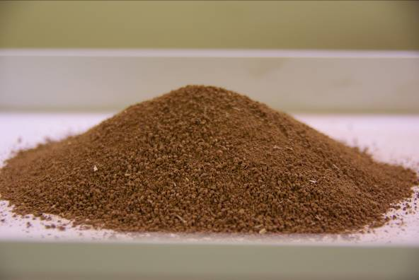
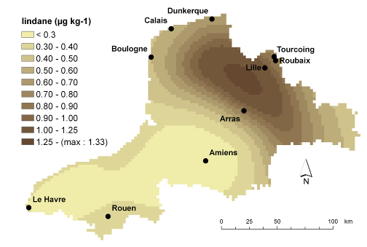
Le Conservatoire européen d’échantillons de sols
« Construire la mémoire
de nos sols »
© Claudy Jolivet (INRA Orléans)
Constituer une banque de sols
Pouvoir «remonter le temps»
Eviter la « dérive analytique »

Slide 17
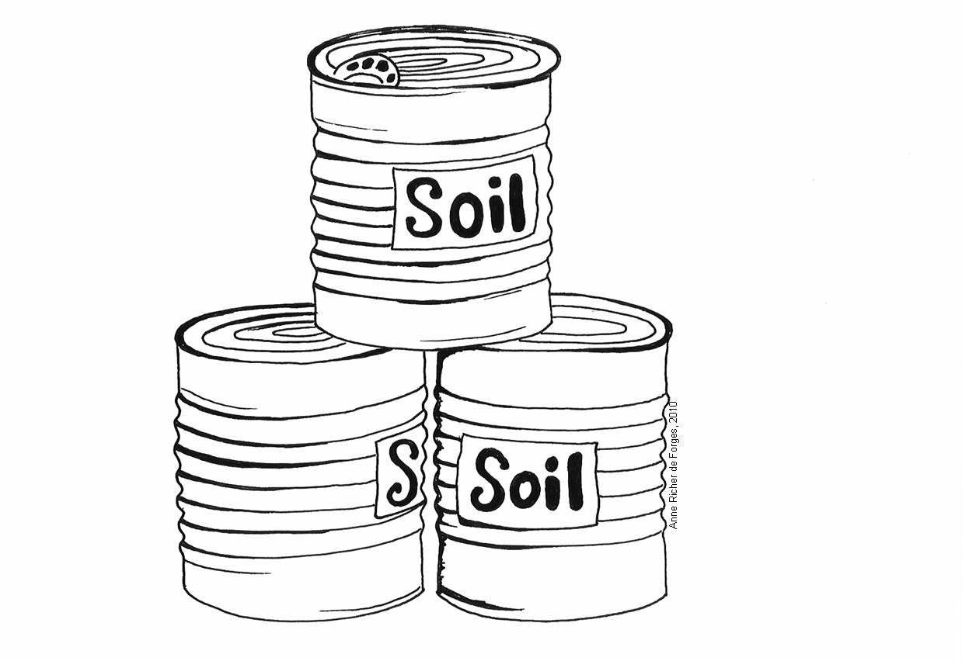
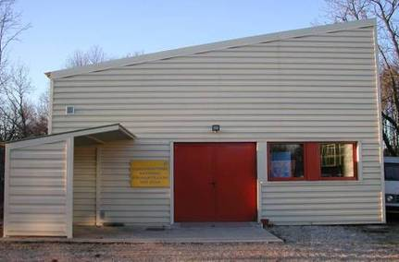
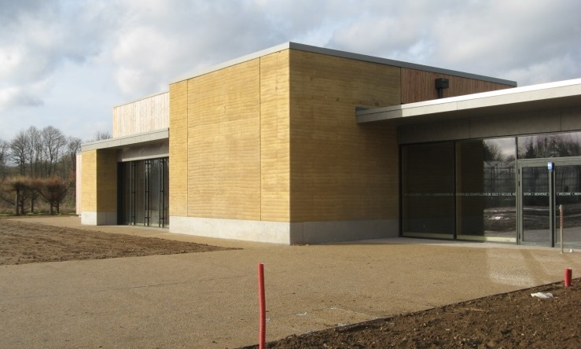
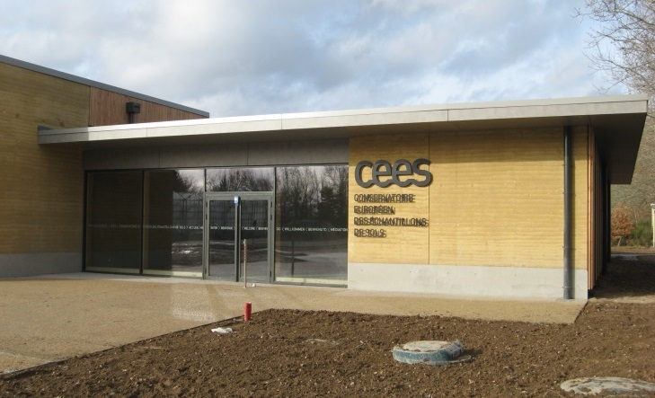
Un nouveau conservatoire
des sols construit en pisé
En 2002 : 300 m²
Depuis 2014 : 700 m²
© Claudy Jolivet (INRA Orléans)
nouveau laboratoire de préparation d’échantillons
triplement des surfaces de stockage (370 m²)
Amélioration des conditions de conservation

Slide 18

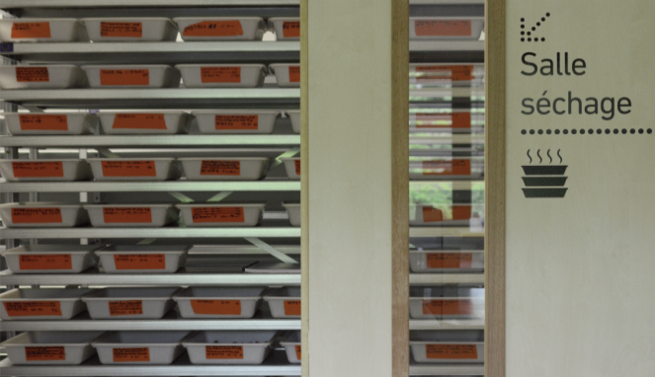
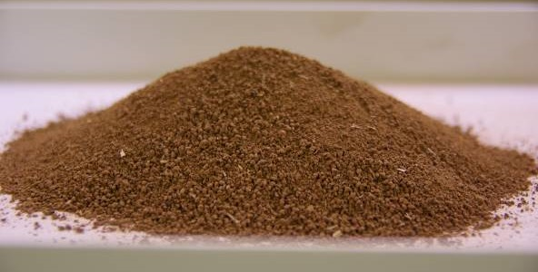
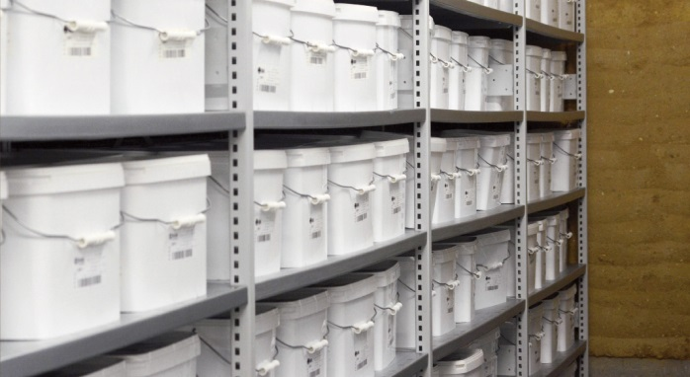



Le CEES : laboratoire et pédothèque
© Olivier Bertel (INRA Orléans)

© Claudy Jolivet (INRA Orléans)
© Claudy Jolivet (INRA Orléans)
© Claudy Jolivet (INRA Orléans)


© Paul Kozlowski
© Claudy Jolivet (INRA Orléans)
© Claudy Jolivet (INRA Orléans)

Slide 19
Flux d’échantillons au Conservatoire
stockage
mise à disposition
34 000 nouveaux échantillons stockés (dont 15 500 IGCS anciens)
18 000 échantillons mis à disposition (essentiellement RMQS)

Slide 20
Conclusions et perspectives
RMQS | Poursuite de l’enrichissement des données RMQS1 Extension du RMQS Outre-mer Démarrage de la campagne RMQS2
BDAT | Gros effort de capitalisation (quantité et qualité) Maintenir le lien avec les laboratoires Pertinence de l’information récoltée pour le suivi de la qualité des sols
Conservatoire des sols | Capitalisation d’échantillons historiques (IGCS) Forte mobilisation d’échantillons (RMQS1) Échantillons RMQS2
Notes:
Sols et Territoires
Réseau Mixte Technologique
Ce réseau a été labellisé par le Ministère en charge de l’Agriculture fin 2010. Il a pour objet d’accroître et de valoriser la connaissance des sols pour le développement durable des territoires ruraux.
Le RMT "Sols et Territoires" propose de répondre à deux enjeux :
connaître les sols et donner accès à la connaissance des sols dans les territoires agricoles et ruraux ;
mieux faire prendre en compte les sols dans différentes politiques, projets et programmes d’action agricoles, environnementaux et ruraux.
Il a donc pour vocation de favoriser la prise en compte des sols dans diverses thématiques, en privilégiant l’approche cartographique et territoriale.
Ce réseau associe 25 partenaires de la recherche, du développement et de la formation :
des instituts de recherche ;
des chambres d’agriculture et organismes « affiliés » de plusieurs régions ;
des établissements techniques ;
des compagnie d’aménagement et association régionale de valorisation de données géographiques ;
des établissements d’enseignement supérieur ;
des établissements d’enseignement technique.

